Slide 1

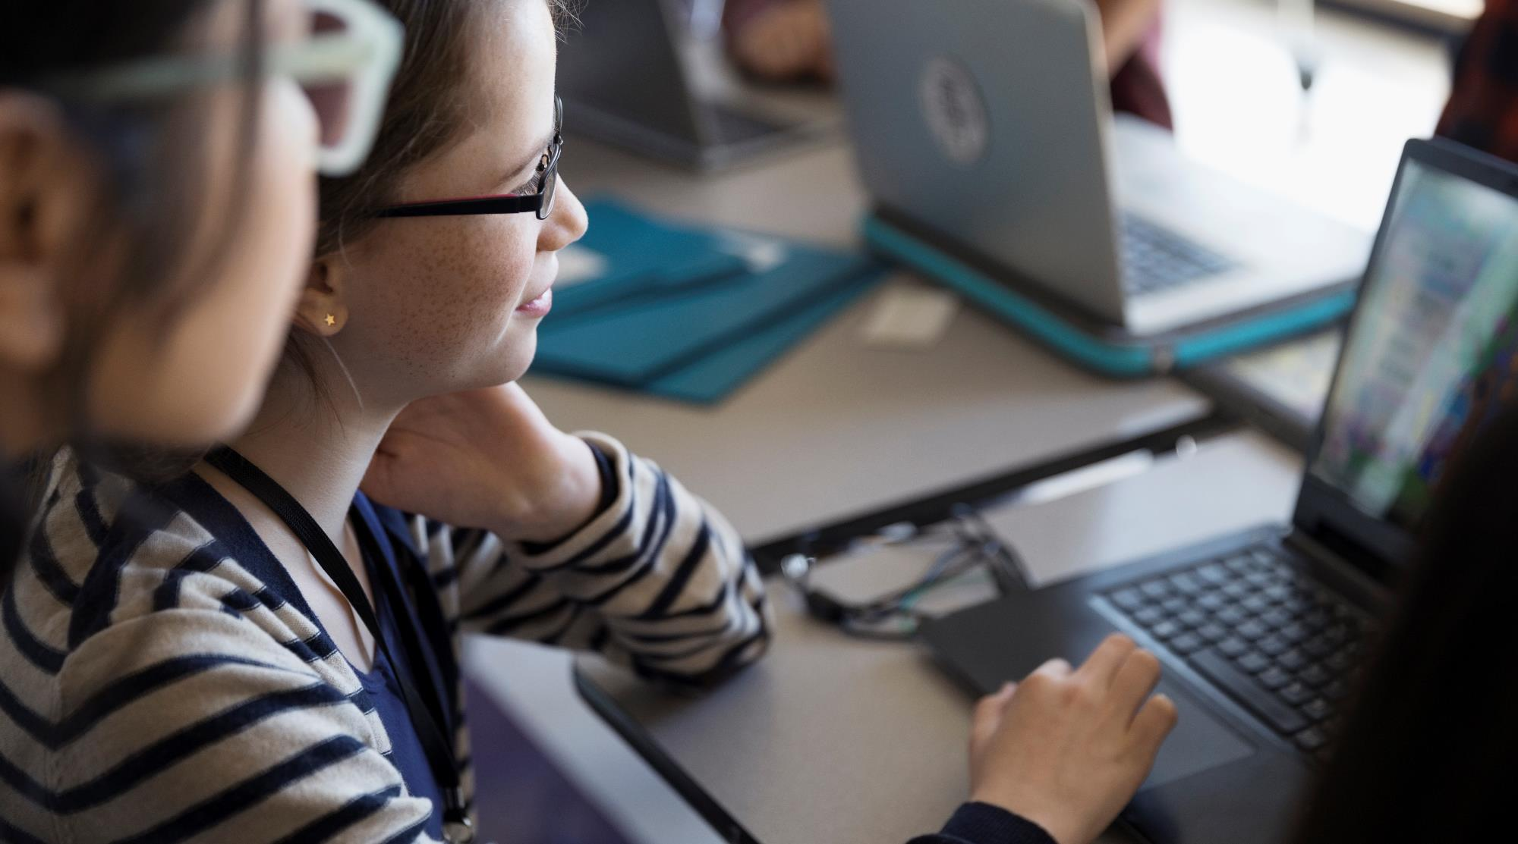
КАРЬЕРА В МЕДИА ДЛЯ ЧЕЛОВЕКА С ИНВАЛИДНСТЬЮ
Fabrikam, Inc.
Чем заниматься? Где учиться? Как заработать на жизнь?

Slide 2
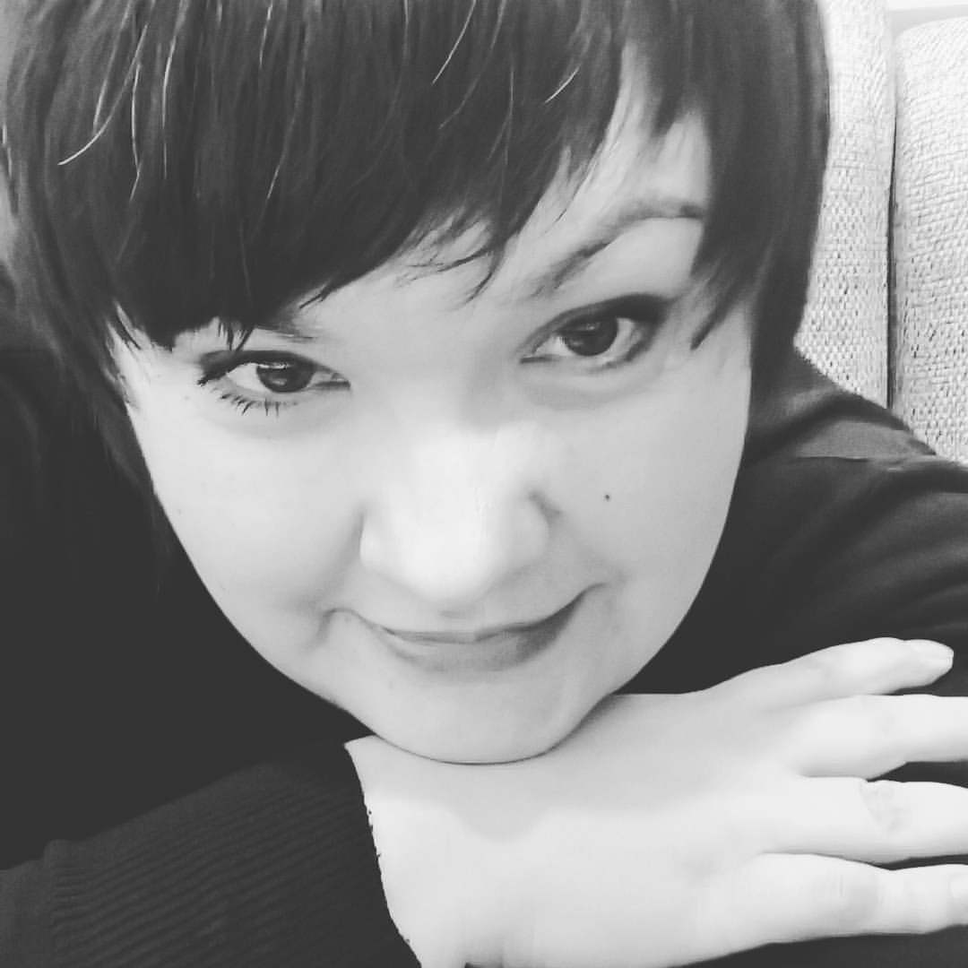
АЛЕНА ЧЕХОМОВА
Профессиональный практикующий журналист,
Педагог дополнительного ообразования,
Председатель Свердловского регионального отделения ООДО «Лига юных журналистов»
Руководитель Студии молодежных медиа «Громко!» ГАНОУ СО «Дворец молодежи», специалист проекта «Право на дело»

Slide 3




Почему медиа?
Полезные навыки
Профессию
Социализацию
Что дают занятия медиа человеку с инвалидностью?

Slide 4

Социализация - сила
Медиа – всегда взаимодействие

Slide 5
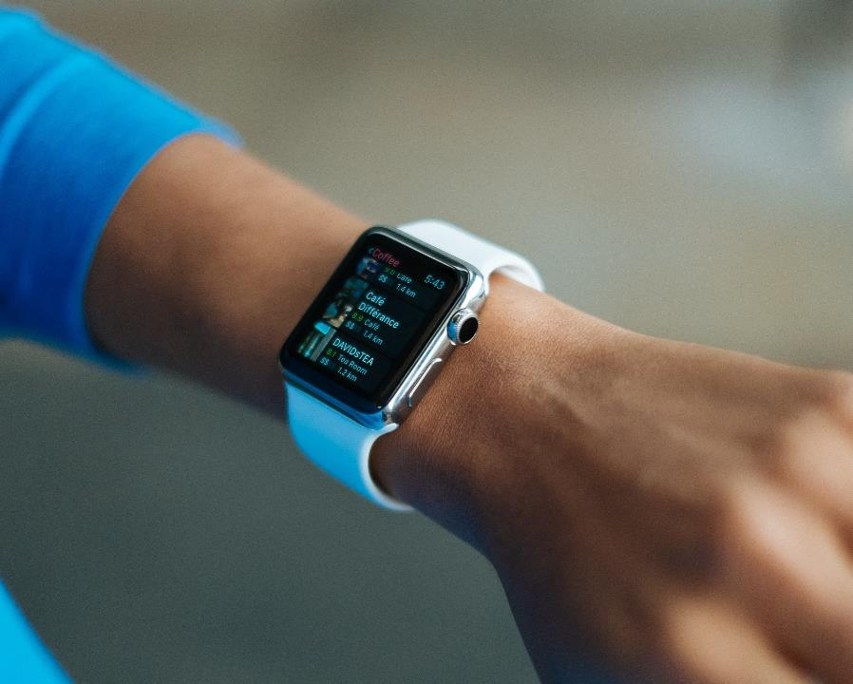




Медиа тренирует soft skills
Учимся общаться
Ищем информацию
Формулируем мысли
Говорим публично
Soft skills – мягкие навыки, не связанные с конкретными профессиями

Slide 6
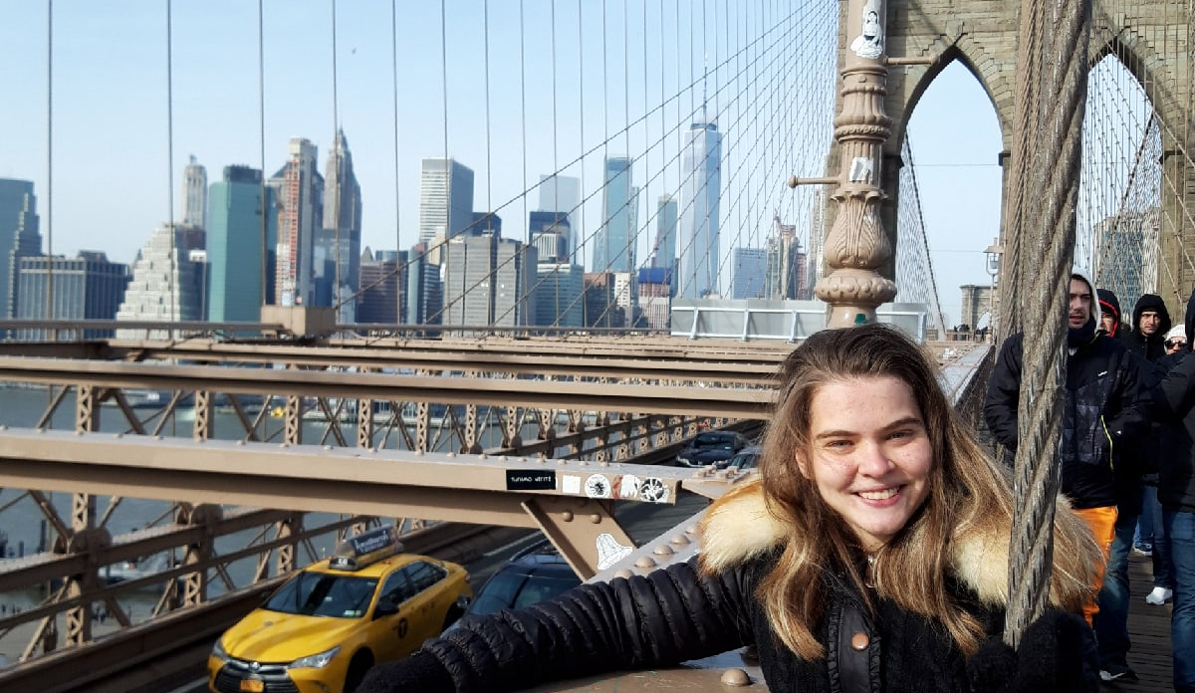
Ксюша Каминская
студентка журфака Гуманитарного университета
автор блога
участница международных программ ообмена
руководитель Инклюзивной студии телевидения
Делает карьеру в медиа

Slide 7
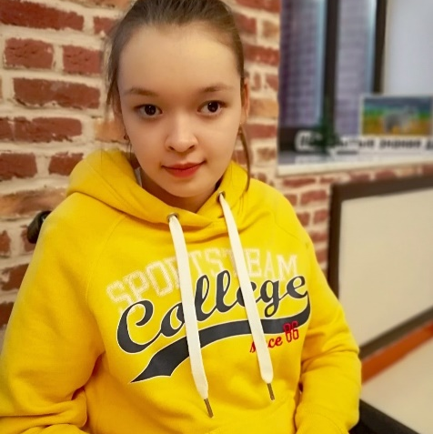
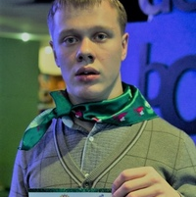
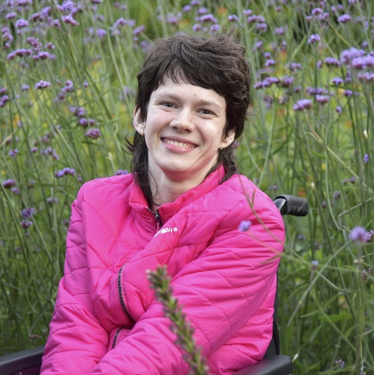
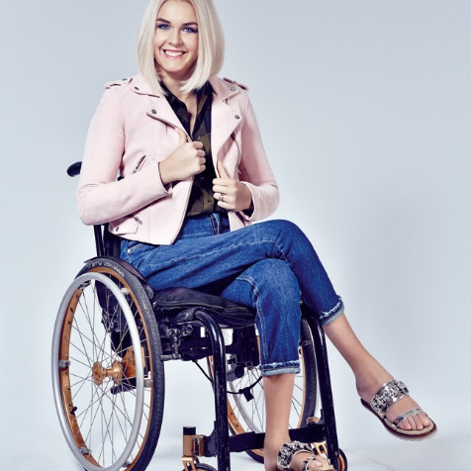
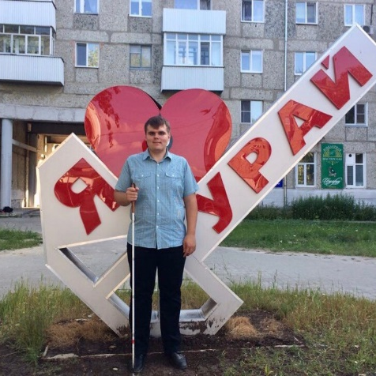
Люди с инвалидностью в медиа
Алсу Тагирова
Илья Перцев
Вера Семченкова
Евгения Воскобойникова
Владимир Васкевич
Студентка журфака Гуманитарного университета
Копирайтер
Писатель, журналист
Телеведущая
Блогер, ужрналист

Slide 8



Почему медиа?
Ну, правда, почему
Свобода
Самостоятельность
Деньги

Slide 9
Кем человек с инвалидностью может стать в медиа?
Творческие специальности
Технические специальности
журналист,
блогер,
телеведущий,
копирайтер,
SMM-менеджер,
контент-менеджер,
сценаристом,
и др.
режиссер монтажа,
таргетолог,
продюсер,
расшифровщик аудиозаписей,

Slide 10

Как начать заниматься медиа?
В эту пятницу, 29 января, Медиа Z!
Регистрируйтесь
Участвуйте
Занимайтесь медиа!

